Slide 1
FORMATION EQUIPES DECROCHEES
LES APPRENTISSAGES FONDAMENTAUX AU SERVICE DU PARCOURS DE L’ÉLÈVE

Slide 2
Temps 1 Présenter et questionner le parcours / Evaluations nationales
Présentation de la formation générale
Equipes décrochées, constellations, inscriptions individuelles selon ses besoins
La notion de parcours
Le parcours élève, les parcours éducatifs, les moments clés dans un parcours élève
Les évaluations nationales
Présentation des résultats / Démarche d’analyse / Identifier des leviers / Lien avec mon parcours de formation

Slide 4
FORMATION CONTINUE
Pilotage par la circo FIL disciplinaire :
le parcours de l’élève
Modules de 3x6h
6h français + 6h maths + …
Itinéraires de perso formation de 18h
42% PE
36% des PE engagés sur une constellation français OU mathématiques

Slide 5
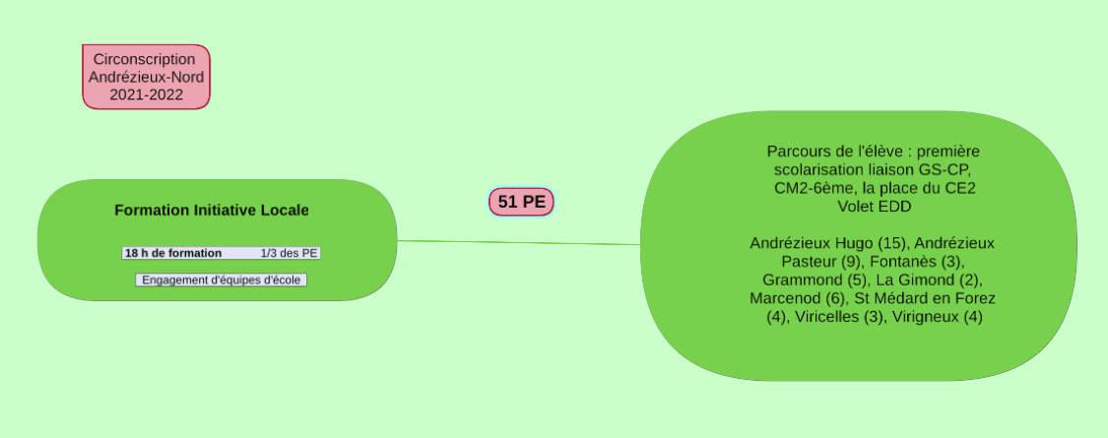

Slide 6
UN PARCOURS DE L’ELEVE AVEC DES ETAPES
Cycle 1
Cycle 2
Cycle 3
6ème
crèche
Ecole maternelle
CP-CE1
CE2
CM1-CM2
Evaluation GS synthèse acquis
Evaluation CP-CE1
Evaluation 6ème
Liaison scolaire
périscolaire
Liaison Maternelle
Primaire
Passage au cycle 3
Liaison CM2-6ème
Passage cycle 4
Parcours d’Education Artistique et Culturelle
Parcours Educatif de Santé
Parcours Citoyen de l’élève
Parcours Avenir

Slide 7
Le parcours de formation
Temps 1 –
2 heures 17.11.2021
Visio Conférence
Questionner le parcours
Démarche d’analyse aux Evaluations nationales
Temps 3
Présentiel 3 heures
Une réponse possible
Co-enseignement / co-intervention
Vincent Guillerm
Chargé de missions
Temps 5 - 2 heures
Présentiel Accompagnement
Questionner le parcours
Evaluations nationales
Equipe de circo
Pôle de continuum
2 interventions :
ULIS
Autres écoles sur différenciation et neuromythes
19 janvier 2022
2 février 2022
Accompagnement PEMF
Par école ou par cycle
Temps 2
Distanciel 4 heures
Analyse des évaluations nationales par équipes
Temps 4 –
3 heures
Une entrée au choix
Temps 6 –
2 heures
Retour d’expériences
Echanges entre écoles pour mutualisation
Accompagnement PEMF
Par école ou par cycle
1ère scolarisation
Liaison crèche école
Séverine Greusart
Equipe de circo
EDD
Proposition de 3h de formation en présentiel
Outil postes à profil
Liaison
Grande section- CP
Poste à profil
Liaison CM2-6ème
Place du CE2 dans les domaines de l’histoire et de la géographie
M. Faury – Inspe Lyon
Notes:
Temps 1
Visio Conférence 2 heures
Questionner le parcours
Evaluations nationales

Slide 8
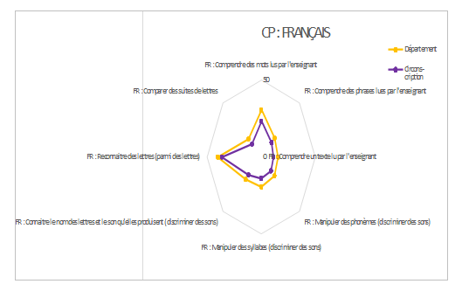
RESULTATS AUX EVALUATIONS NATIONALES CP 2020

Slide 9
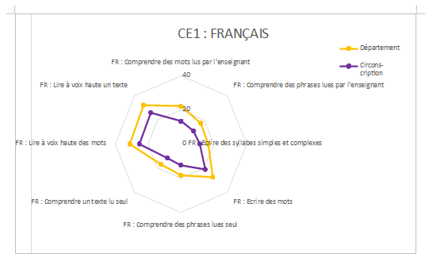
RESULTATS AUX EVALUATIONS NATIONALES CE1

Slide 10
ANALYSE DES RESULTATS NATIONAUX AUX EVALUATIONS NATIONALES
EN CLASSE DE CP
Baisses constatées en 2020 résorbées (niveau équivalent ou supérieur à la rentrée 2019) dans éducation prioritaire et non prioritaire
Réduction des écarts des élèves éducation prioritaire et hors prioritaire
EN CLASSE DE CE1
Même constat : réduction des écarts entre le début de CE1 2020 et début CE1 2021
EN CLASSE de 6ème
Résultats des tests de fluence aux évaluations 6ème n’ont pas connu de progrès.

Slide 11
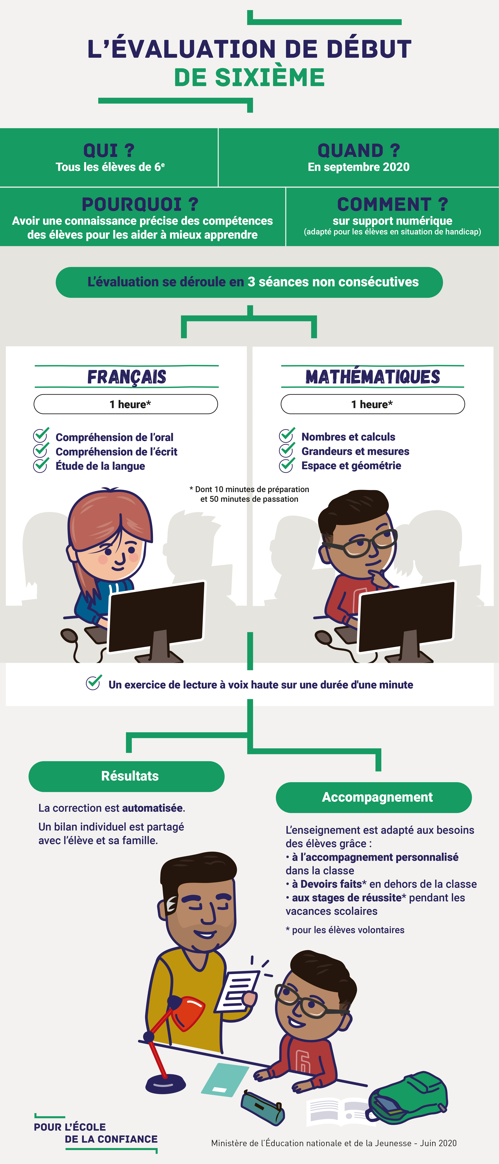
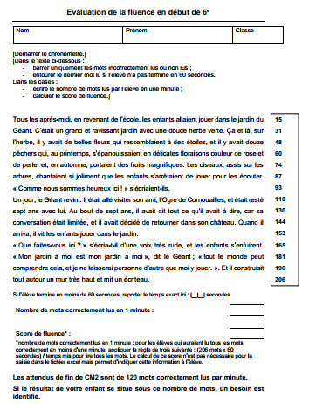
RESULTATS AUX EVALUATIONS NATIONALES 6ème

Slide 12
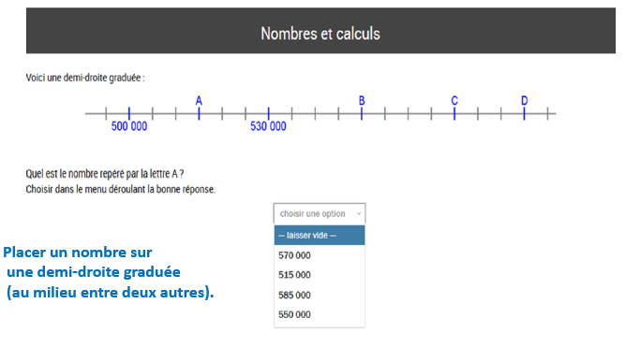
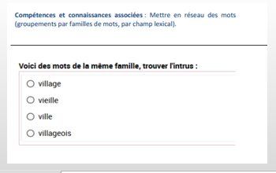
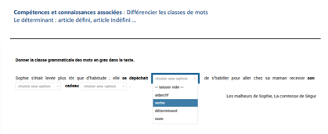

Slide 13
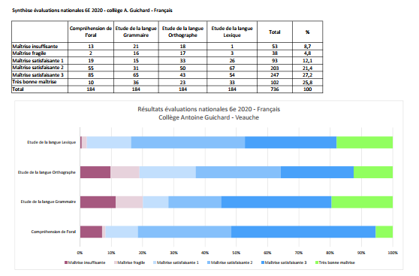
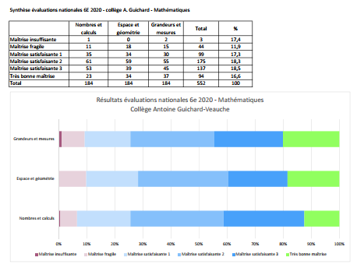
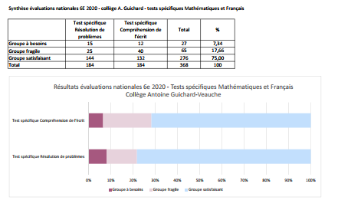

Slide 15
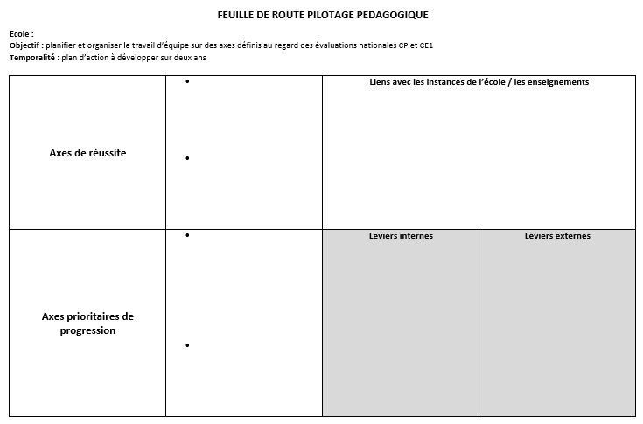
Feuille de route pilotage pédagogique

Slide 16
DES APPUIS IDENTIFIES
DANS LA CLASSE
DANS L’ECOLE
Activités ritualisées (dans la classe, dans le cycle)
Décloisonnement des savoirs (réinvestir, remobiliser les savoirs acquis en PS MS GS…)
Différenciation (pour tous les élèves)
Utilisation ressources Eduscol
Ateliers : penser aux modalités de travail en cycle 1 et 2 (groupes de besoin, tutelle → penser la continuité)
Pratique des évaluations diagnostiques pour identifier les raisons des difficultés
Continuité des outils, harmonisation entre les classes de la maternelle, de l’élémentaire.
Diversification pédagogique
Programmation dans la classe
Mise en place de groupes de besoin / groupes réduits
Progressivité des apprentissages
Harmonisation des outils élèves, des outils enseignants, Programmation dans le cycle, l’école
Liaison GS/CP
Conseils de cycle dans l’école ou inter-écoles
Décloisonnement GS/CP
Formation continue
Interroger la place des APC : communication / liens entre les apprentissages en jeu en APC et ceux de la classe ;
Lisibilité des apprentissages auprès des familles
Échanges inter-classe autour d’un projet incluant par ex. les élèves du dispositif ULIS
Tutorat en lecture inter-classes

Slide 17
ACCOMPAGNEMENT PAR LES PEMF :
Un temps de travail partagé au sein des écoles, accompagnées par un PEMF
PEMF référent
Andrézieux Victor Hugo
Andrézieux Pasteur
St Médard
Virigneux
Viricelles
Fontanès
La Gimond
Grammond
Marcenod
Un soir ou un mercredi matin 2h
Janvier (date à proposer à la circo avant le 11 décembre)

Slide 18
Le parcours de formation
Temps 1 –
2 heures 17.11.2021
Visio Conférence
Questionner le parcours
Démarche d’analyse aux Evaluations nationales
Temps 3
Présentiel 3 heures
Une réponse possible
Co-enseignement / co-intervention
Vincent Guillerm
Chargé de missions
Temps 5 - 2 heures
Présentiel Accompagnement
Questionner le parcours
Evaluations nationales
Equipe de circo
Pôle de continuum
2 interventions :
ULIS
Autres écoles sur différenciation et neuromythes
19 janvier 2022
2 février 2022
Temps 4 –
3 heures
Une entrée au choix
Accompagnement PEMF
Par école ou par cycle
Temps 6 –
2 heures
Retour d’expériences
Echanges entre écoles pour mutualisation
Temps 2
Distanciel 4 heures
Analyse des évaluations nationales par équipes
Accompagnement PEMF
Par école ou par cycle
1ère scolarisation
Liaison crèche école
Séverine Greusart
Equipe de circo
EDD
Proposition de 3h de formation en présentiel
Outils postes à profil
Liaison
Grande section- CP
Poste à profil
Liaison CM2-6ème
Place du CE2 dans les domaines de l’histoire et de la géographie
M. Faury – Inspe Lyon
Notes:
Temps 1
Visio Conférence 2 heures
Questionner le parcours
Evaluations nationales

Slide 19
Intervention Vincent Guillerm
3 heures en présentiel dans les écoles.
Co intervention/Co-enseignement – s’assurer de la présence du référents ULIS
Ecoles de Pasteur
Pour autres écoles
Les intelligences multiples
Différenciation/diversification pédagogique
Faire le point sur la différenciation
Où en est-on ?
Apports des neurosciences
Mercredi 19 janvier 9h-12h
Ecole Pasteur Andrézieux
Mercredi 2 février 9h-12h
Toutes les autres écoles

Slide 20
Le parcours de formation
Temps 1 –
2 heures 17.11.2021
Visio Conférence
Questionner le parcours
Démarche d’analyse aux Evaluations nationales
Temps 3
Présentiel 3 heures
Une réponse possible
Co-enseignement / co-intervention
Vincent Guillerm
Chargé de missions
Temps 5 - 2 heures
Présentiel Accompagnement
Questionner le parcours
Evaluations nationales
Equipe de circo
Pôle de continuum
2 interventions :
ULIS
Autres écoles sur différenciation et neuromythes
19 janvier 2022
2 février 2022
Accompagnement PEMF
Par école ou par cycle
Temps 2
Distanciel 4 heures
Analyse des évaluations nationales par équipes
Temps 4 –
3 heures
Une entrée au choix
Temps 6 –
2 heures
Retour d’expériences
Echanges entre écoles pour mutualisation
Accompagnement PEMF
Par école ou par cycle
1ère scolarisation
Séverine Greusart
Equipe de circo
EDD
Proposition de 3h de formation en présentiel
Témoignage postes à profil
Liaison
Grande section- CP
Poste à profil
Liaison CM2-6ème
Place du CE2 dans les domaines de l’histoire et de la géographie
M. Faury – Inspe Lyon
Notes:
Temps 1
Visio Conférence 2 heures
Questionner le parcours
Evaluations nationales

Slide 21
Temps 4 –
3 heures
Une entrée au choix
Le parcours de formation
1ère scolarisation
Séverine Greusart
Temps asynchrone
Janvier 2022
Temps synchrone en distanciel
Mardi 1er février 17h30-19h00
Liaison GS - CP
Présentiel
Février – Mars 2022
Liaison CM2- 6ème
La place du CE2
A distance classe virtuelle
Mardi 29 mars
17h45 – 19h15
A distance classe virtuelle
Mardi 5 avril
17h45 – 19h15
Présentiel
Ecoles rurales
mercredi 2 mars 2022
Ecoles urbaines
Mercredi 9 mars 2022

Slide 22
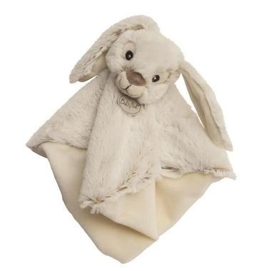
En amont dépôt de ressources à distance
S.GREUSARD
Première scolarisation
(formation hybride
de 3h) + accompagnement pour écoles en milieu rural + école de ville
Mardi 1er février : 1H30
Temps en classe virtuelle pour permettre des échanges
Temps de formation en présentiel dans une école
Ecole secteur montagne : Mercredi 2 mars 2022 de 9h à 12h
Ecoles secteur périurbain : Mercredi 9 mars de 9h à 12h

Slide 23
Faire un état des lieux- L’existant (janvier 2022)
En amont questionnaire QCM
Préparation de la valise GS - CP
DISTANCIEL
C. DEFAYE
Liaison
Grande section – CP
Pour réussir
son entrée au CP
SAINT CYPRIEN Classe de Mme Defaye
Accompagner les ruptures et construire les continuités
(février –mars 2022)
Témoignage Christelle Defaye et propositions
de pistes de travail
Exposition des valises GS-CP
Engagement dans une action (outil cahier des charges)
Présentation de différentes possibilités (défi maths, valise GS-CP…)
PRESENTIEL
CP
MON VOYAGE
VERS LE CP
Restitution des travaux (mai –juin2022)
Retour sur les expériences, essais, dispositifs
PRESENTIEL

Slide 24
ENTREE DISCIPLINAIRE
HISTOIRE/GEOGRAPHIE/EMC
Intervenant O.FAURY
Dates (mardi 29 mars et mardi 5 avril 2X1H30) 17H45 – 19h15
Volume horaire 3 heures
Problématiques abordées :
Programmer l’H/G/EMC sur le cycle 3
Engager des projets communs avec le collège autour de cette entrée disciplinaire.
Place du CE2
Place du lire, écrire, parler.
Questionner le parcours de l’élève autour de cette entrée disciplinaire.
Donner des pistes pour mettre en œuvre dans la classe.
TEMPS 1 : mardi 29 mars
1h30 en classe virtuelle
Date à définir
TEMPS 2 : mardi 5 avril
1h30 en classe virtuelle
Date à définir
TEMPS 3 :
Temps d’expérimentation et de mise en œuvre.

Slide 25
Le parcours de formation
Temps 1 –
2 heures 17.11.2021
Visio Conférence
Questionner le parcours
Démarche d’analyse aux Evaluations nationales
Temps 3
Présentiel 3 heures
Une réponse possible
Co-enseignement / co-intervention
Vincent Guillerm
Chargé de missions
Temps 5 - 2 heures
Présentiel Accompagnement
Questionner le parcours
Evaluations nationales
Equipe de circo
Pôle de continuum
2 interventions :
ULIS
Autres écoles sur différenciation et neuromythes
19 janvier 2022
2 février 2022
Accompagnement PEMF
Par école ou par cycle
Temps 2
Distanciel 4 heures
Analyse des évaluations nationales par équipes
Temps 4 –
3 heures
Une entrée au choix
Temps 6 –
2 heures
Retour d’expériences
Echanges entre écoles pour mutualisation
Accompagnement PEMF
Par école ou par cycle
1ère scolarisation
Liaison crèche école
Séverine Greusart
Equipe de circo
EDD
Proposition de 3h de formation en présentiel
Outils postes à profil
Liaison
Grande section- CP
Poste à profil
Liaison CM2-6ème
Place du CE2 dans les domaines de l’histoire et de la géographie
M. Faury – Inspe Lyon
Notes:
Temps 1
Visio Conférence 2 heures
Questionner le parcours
Evaluations nationales

Slide 26
Le parcours de formation
Temps 1 –
2 heures 17.11.2021
Visio Conférence
Questionner le parcours
Démarche d’analyse aux Evaluations nationales
Temps 3
Présentiel 3 heures
Une réponse possible
Co-enseignement / co-intervention
Vincent Guillerm
Chargé de missions
Temps 5 - 2 heures
Présentiel Accompagnement
Questionner le parcours
Evaluations nationales
Equipe de circo
Pôle de continuum
2 interventions :
ULIS
Autres écoles sur différenciation et neuromythes
19 janvier 2022
2 février 2022
Accompagnement PEMF
Par école ou par cycle
Temps 2
Distanciel 4 heures
Analyse des évaluations nationales par équipes
Temps 4 –
3 heures
Une entrée au choix
Temps 6 –
2 heures
Retour d’expériences
Echanges entre écoles pour mutualisation
Accompagnement PEMF
Par école ou par cycle
1ère scolarisation
Liaison crèche école
Séverine Greusart
Equipe de circo
EDD
Proposition de 3h de formation en présentiel
Outils postes à profil
Liaison
Grande section- CP
Poste à profil
Liaison CM2-6ème
Place du CE2 dans les domaines de l’histoire et de la géographie
M. Faury – Inspe Lyon
Notes:
Temps 1
Visio Conférence 2 heures
Questionner le parcours
Evaluations nationales

